Slide 1
DEKAUM
Dokuz Eylül Üniversitesi Rektörlüğü’ne bağlı, Yüksek Öğretim Kurulu’nun 26 Ekim 2009 Pazartesi tarihli 27388 sayılı Resmi Gazete’de yayınlanan yönetmelik ile kurulan Kadın Hakları ve Sorunları Uygulama ve Araştırma Merkezi (DEKAUM) 6 Aralık 2011’de faaliyete geçmiştir.

Slide 2
DEKAUM’UN AÇILIŞI VE “KADIN-ERKEK EŞİTSİZLİĞİ SORUNUNUN ÇÖZÜMÜNDE ERKEK DESTEĞİ’NİN ÖNEMİ” KONULU PANEL (06.01.2011)

Slide 3
DEKAUM’un AMACI
Türkiye’de insan hakları ve kadın sorunlarına ilişkin düşünsel açılıma katkı vermek için projeler üretmek, kamuoyunu aydınlatıcı eğitim faaliyetlerinde bulunmak, bu konularda çalışan ulusal ve uluslararası kurum ve kuruluşlarla işbirliği içinde araştırmalar yapmaktır.

Slide 4
Merkezin Çalışma Alanları
a) Kadın hakları düşüncesini geliştirmeye, yaygınlaştırmaya ve kadının toplumdaki yerini yükseltmeye, kadın hakları konusunda bilinçlendirmeye yönelik eğitim etkinlikleri yapmak, yaptırmak b) Ulusal ya da uluslararası alanda kadın hakları ve sorunları ile ilgili her konuda araştırma, inceleme, proje çalışmaları yapmak, yaptırmak, yapılan etkinliklere katılmak, desteklemek

Slide 5
c) Kadın hakları ve sorunları konularında ulusal ve uluslararası kongre, konferans, seminer gibi toplantılar düzenlemek ve bunlara katılmak. d) Kadınlar başta olmak üzere, tüm insan hakları ihlallerinin kaldırılması, insan haklarının yerleştirilmesi ve korunmasına yönelik bilinçlendirme çabalarına destek çıkmak, yönlendirmek ve her türlü araçtan yararlanarak toplumu aydınlatmaya çalışmak.

Slide 6
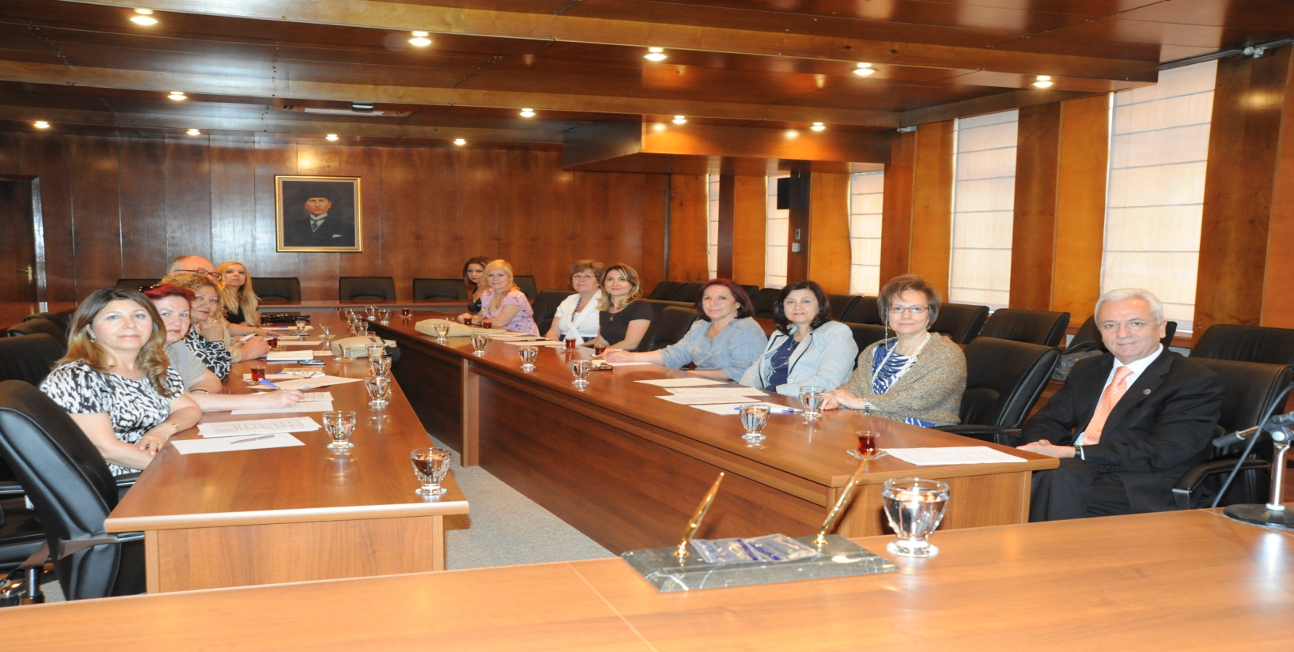
YÖNETİM ve DANIŞMA KURULU
Merkez Müdürü Prof. Dr. Tülay ÖZÜERMAN Müdür Yardımcıları
Yrd. Doç. Dr. Lale ALKINOĞLU
Yrd. Doç.Dr. Esra ÇOKER Yönetim Kurulu Üyeleri Prof. Dr. Tülay CANDA Prof. Dr. Egemen İDİMAN Yrd. Doç. Dr. Canan ERKAN
Prof. Dr. Meltem KUTLU GÜRSEL Prof. Dr. Konca YUMLU Prof. Dr. Seval SEKİN Yrd. Doç. Dr. Esra ÇOKER Işılay SAYGIN Semra MARMARA İnci MUTLUER Dr. Nazan PEDÜKCOŞKUN
Sancar MARUFLU

Slide 7
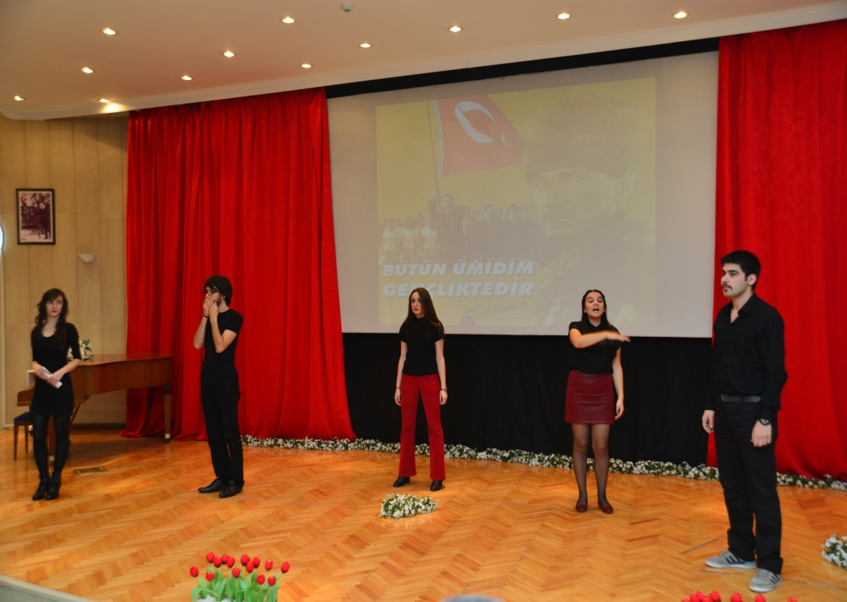
Genç DEKAUM
Dokuz Eylül Üniversitesi Kadın Hakları ve Sorunları Araştırma ve Uygulama Merkezi(DEKAUM) bünyesinde Zeynep KOCA HELVACI başkanlığında “Genç DEKAUM” kurulmuştur.
Araş.Gör. Orhan IRK yönetiminde devam etmektedir.
Genç DEKAUM üyeleri
Gülay DÖNER
Süleyman Kürşad ÇİMEN
Selver KÜÇÜKÇİRKİN
Dilek ÜÇPUNAR
Murat ESİRGENCE
Beste KOÇER
Cande TURAY
Burcu ŞAMDANLI
Seda SELLİ
Aslı BÜYÜK
Aydın SAMANCI
Merve DENİZCİ
Burcu KESKİN
Nilay VURAL
Vildan ER
Ece GÜNDÜZ

Slide 8
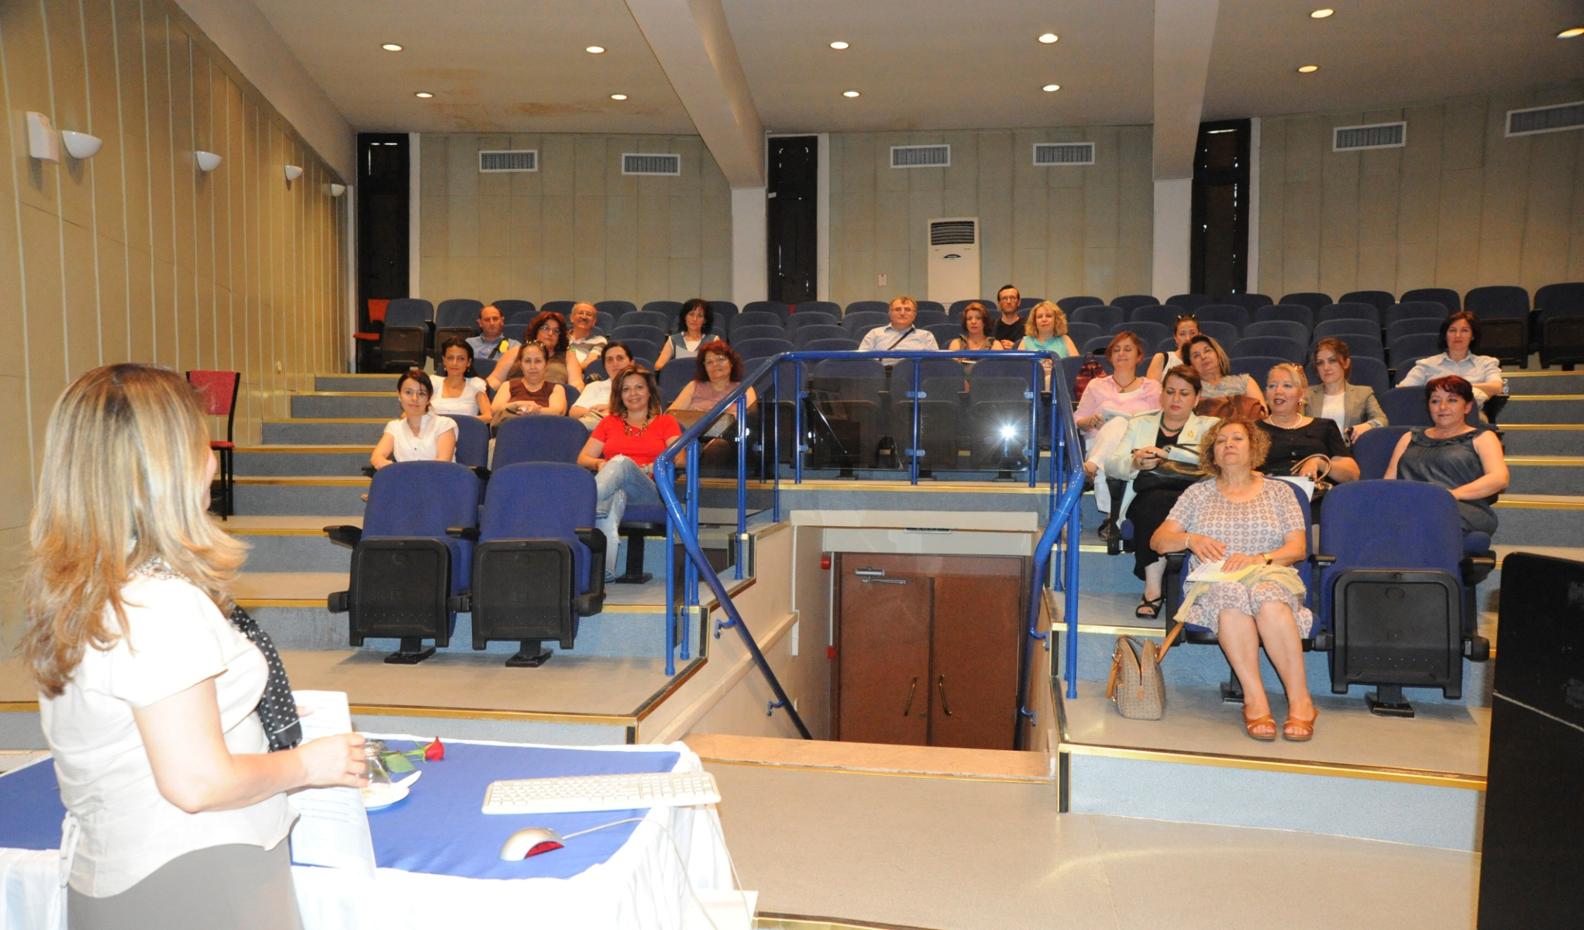
Çalışma Komisyonları
Toplumsal Cinsiyet Komisyonu
Kadın ve Hukuk Komisyonu
Kadın ve Medya Komisyonu
Kadın ve Şiddet Komisyonu
Kadın ve Sağlık Komisyonu
Kadın ve Tarih Komisyonu
Kadın ve Sanat Komisyonu
Kadın ve Çevre Komisyonu
Kadın ve Çalışma Yaşamı Komisyonu
Kadın ve Edebiyat Komisyonu
Kadın ve Din Komisyonu

Slide 9
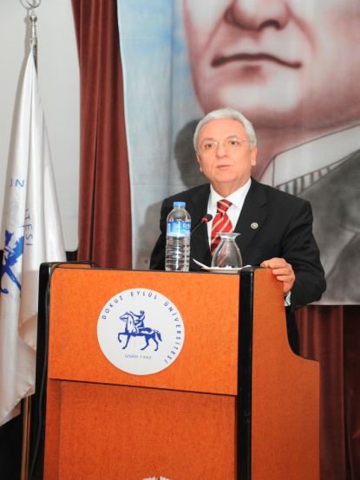
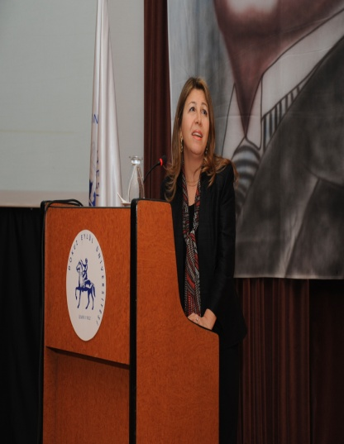
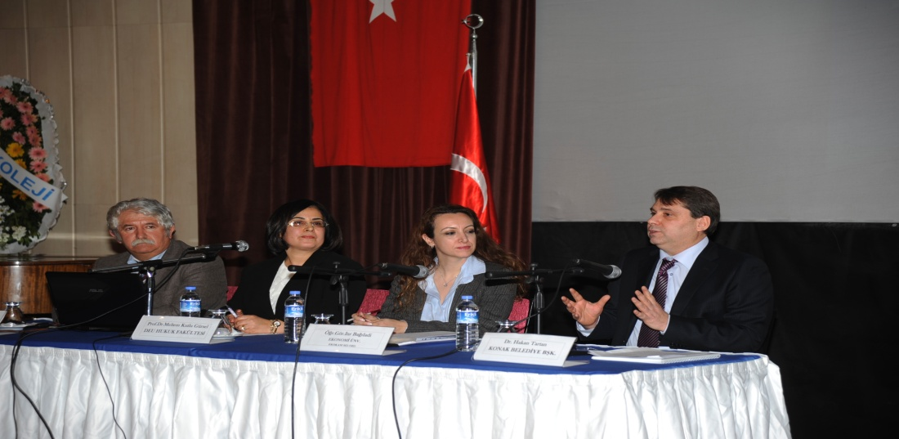
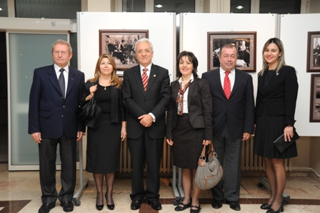
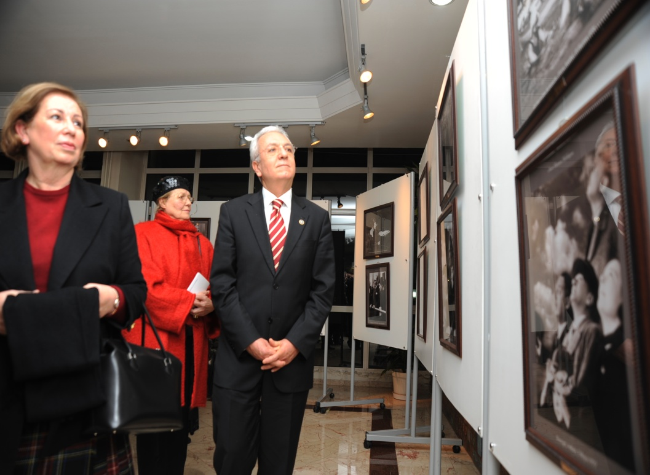
Açılış ve Sergi /ATATÜRK ve KADIN

Slide 10
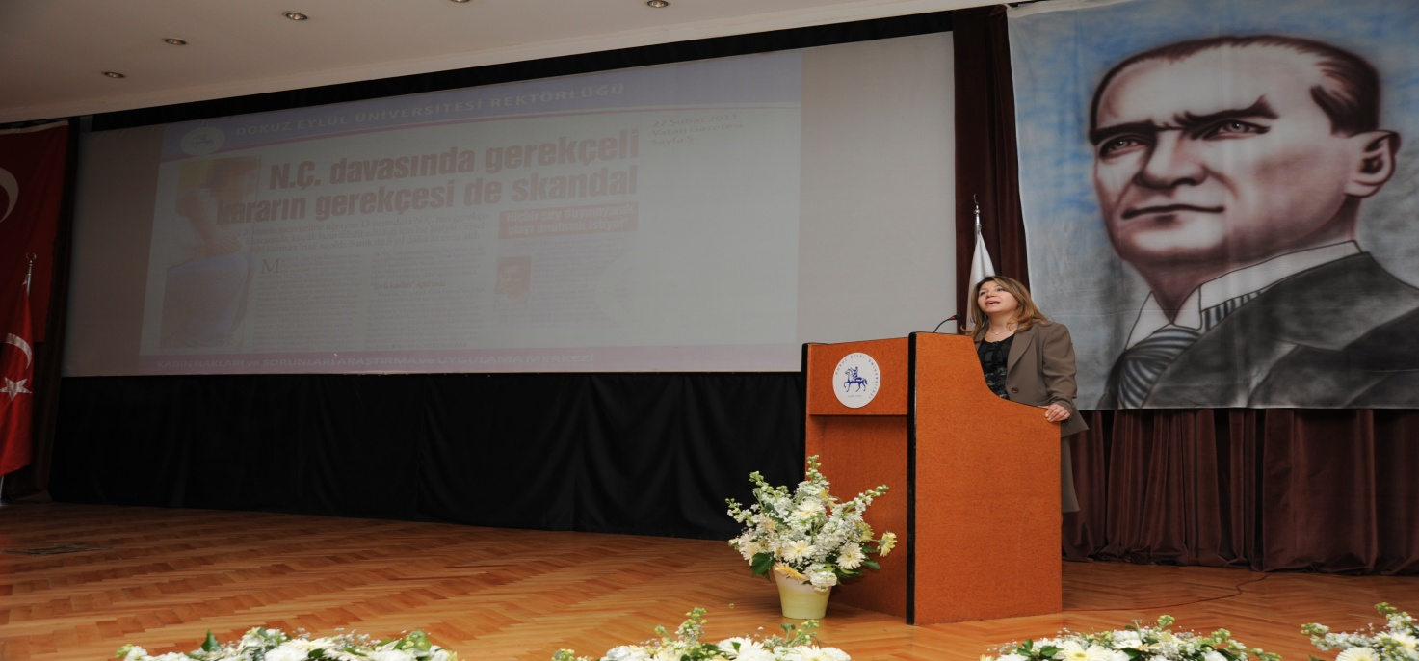
8 Mart 2011 Kadının Özgürlük ve Onur Sorunu

Slide 11
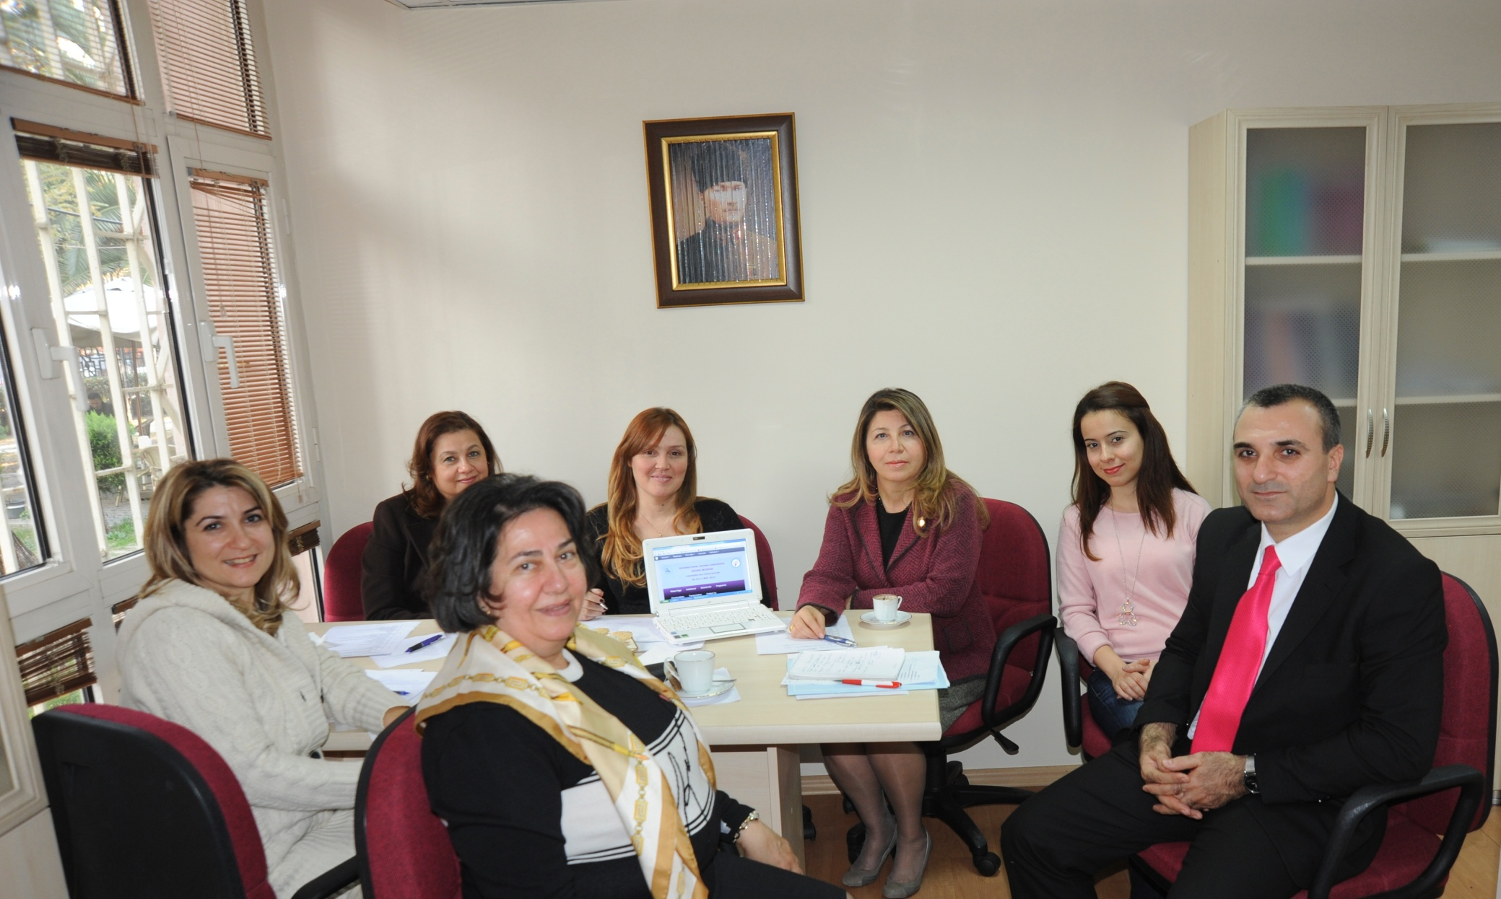
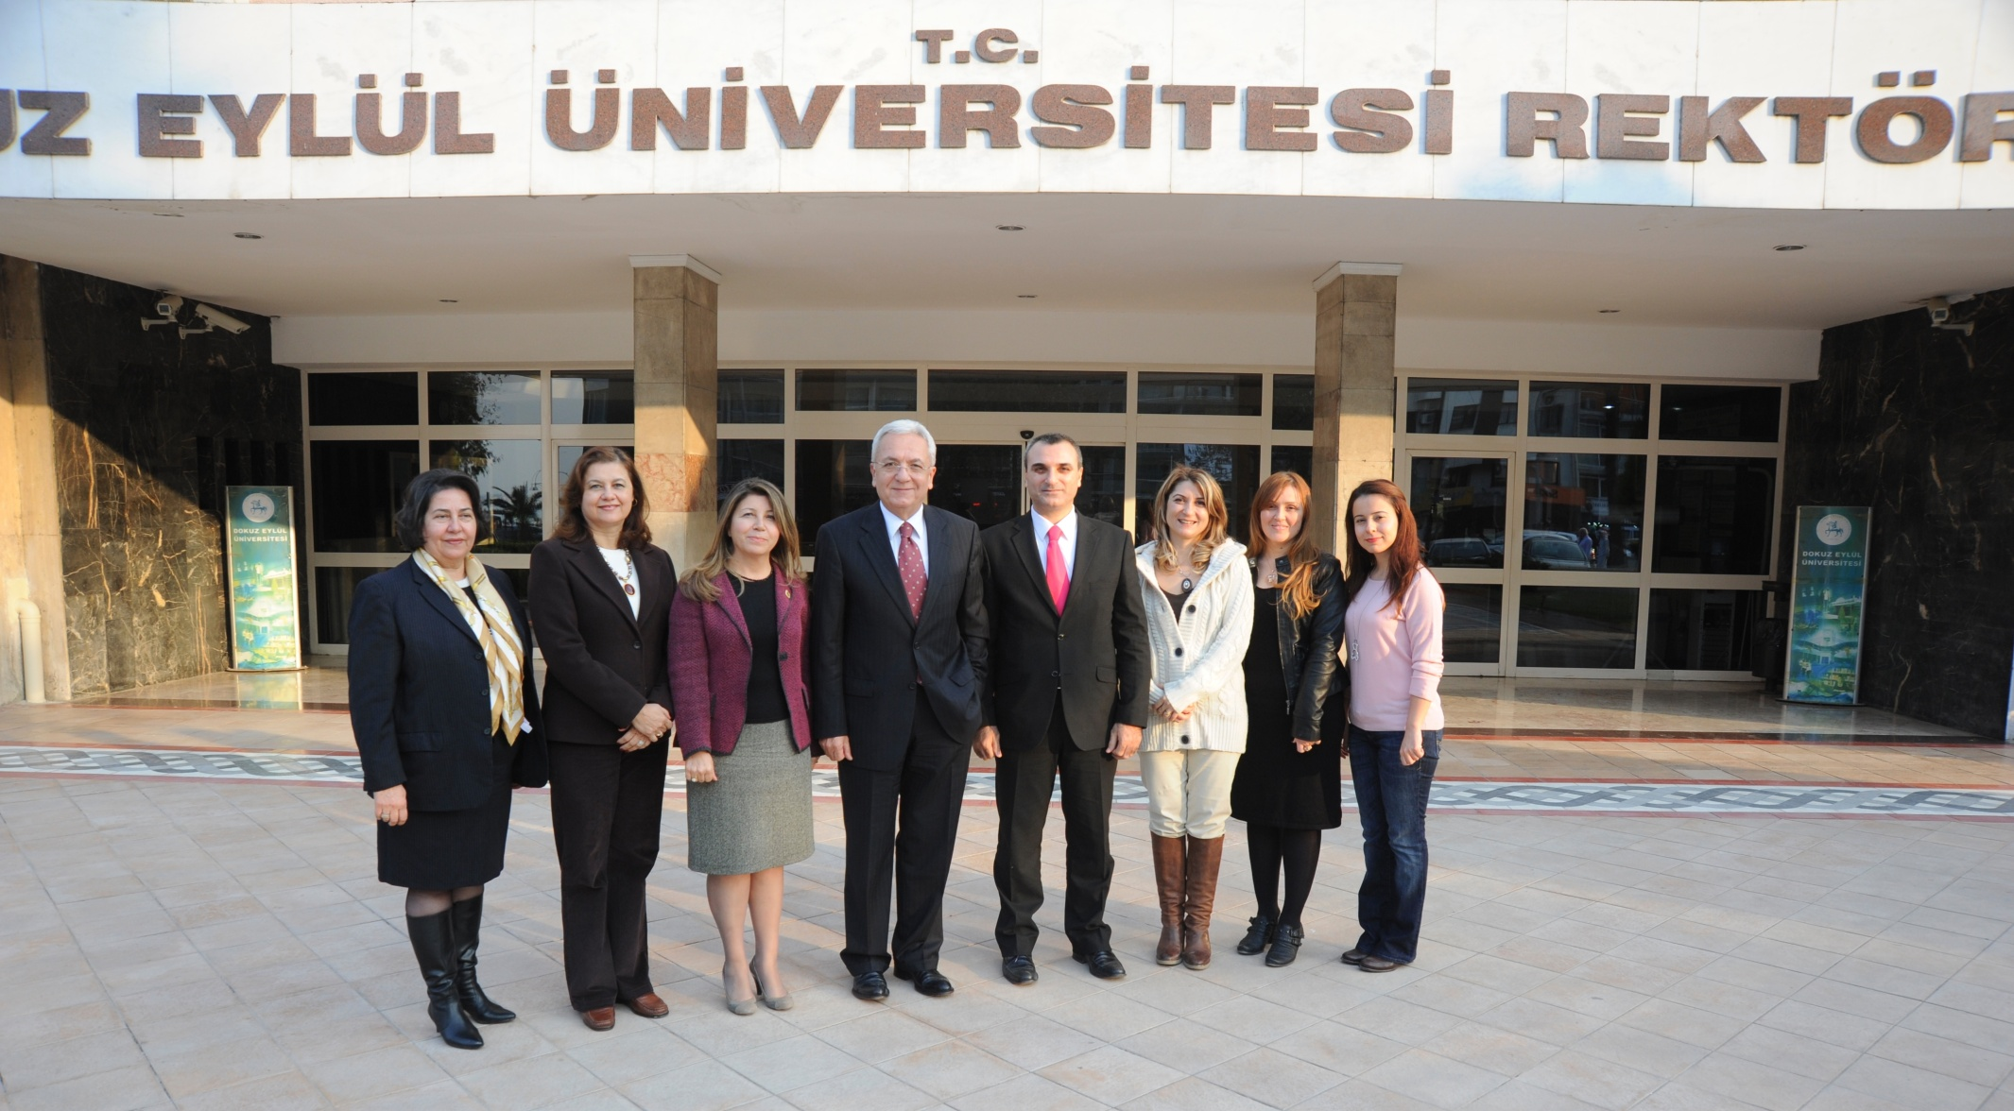
ULUSLARARASI KADIN KONFERANSI KADIN OLMAK -Farkındalık ve Özgürleşme-
ULUSLARARASI KADIN KONFERANSI YÜRÜTME KURULU TOPLANTISI
(22.11.2011 )

Slide 12
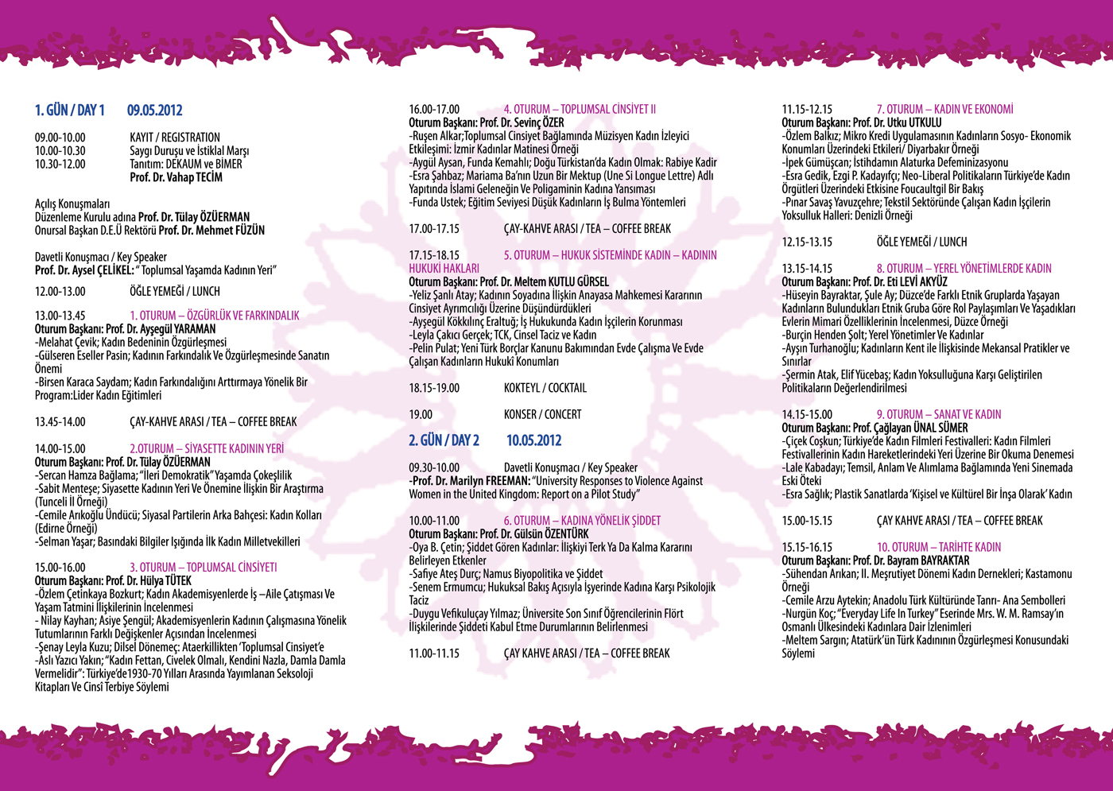
ULUSLARARASI KADIN KONFERANSI KADIN OLMAK -Farkındalık ve Özgürleşme- (E-book hazırlanmış ve web sitemizde ilan edilmiştir)

Slide 13
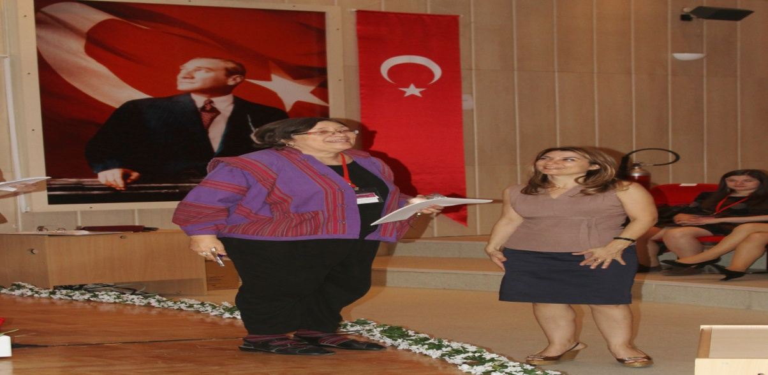
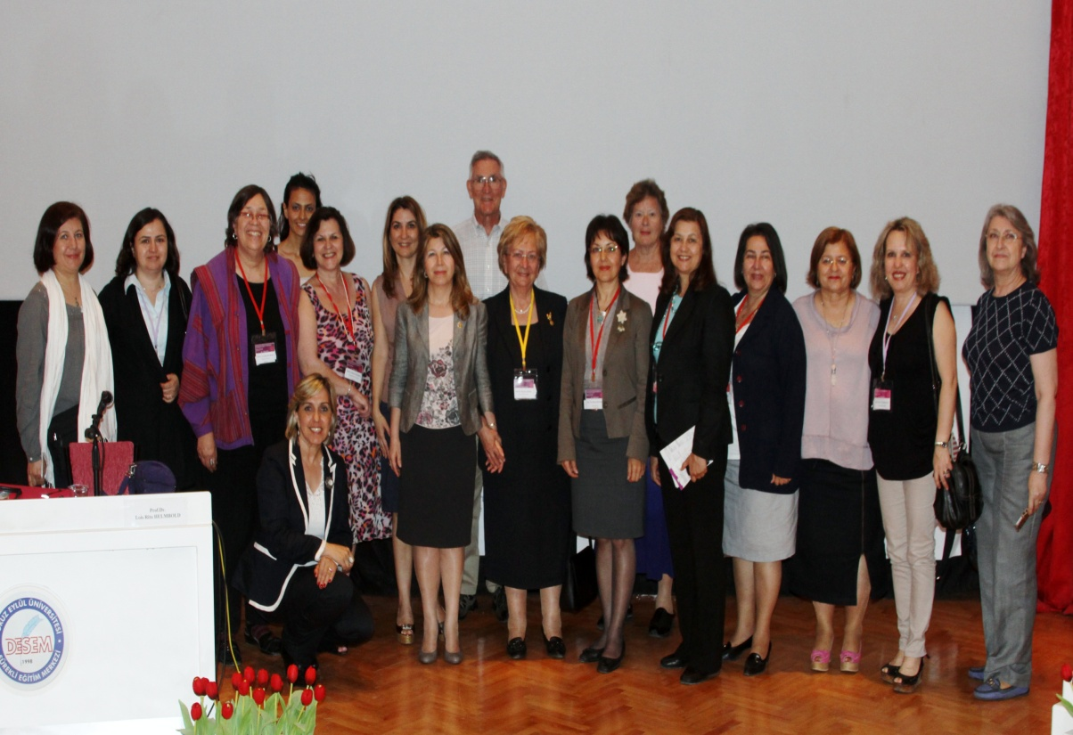
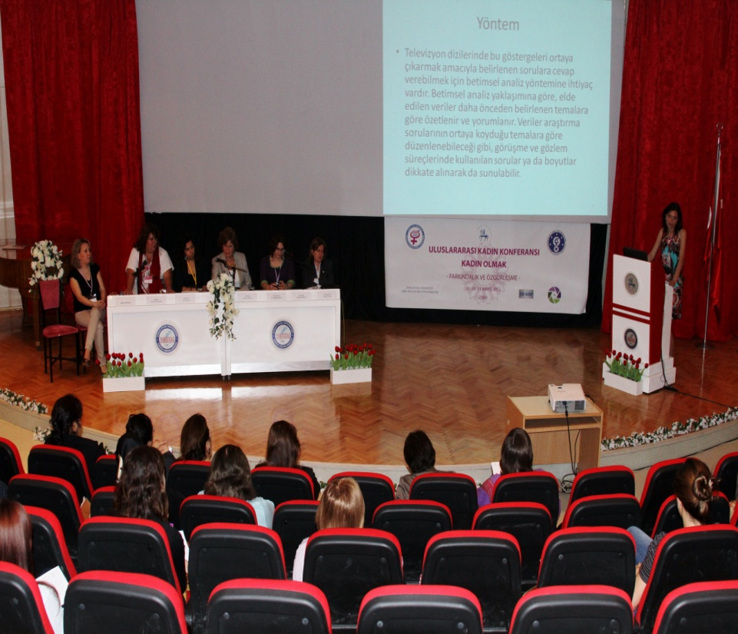
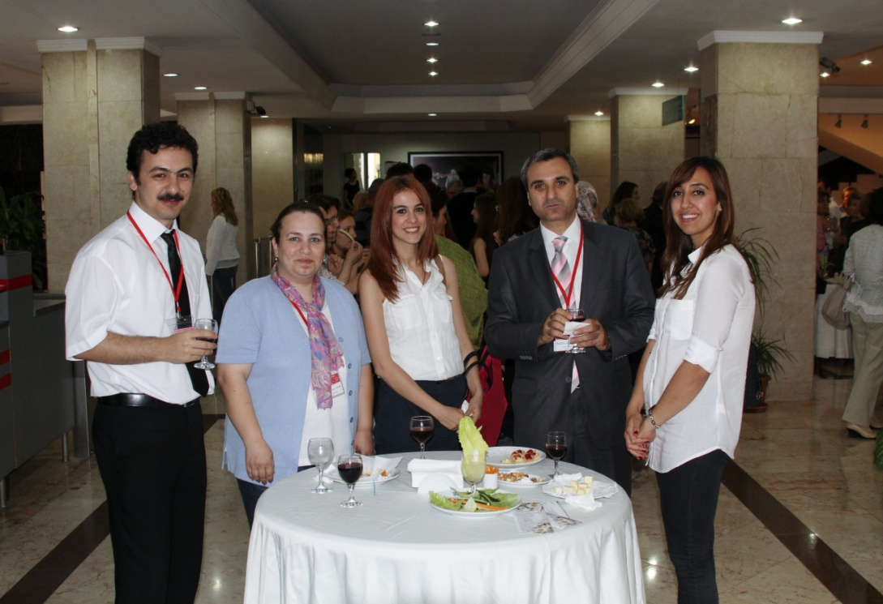
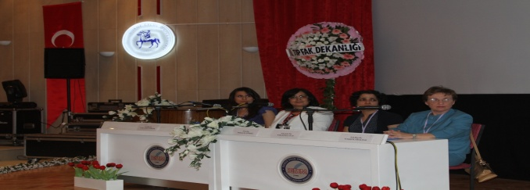
Konferansımızdan…

Slide 14
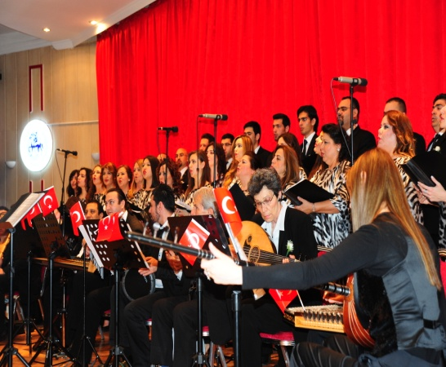
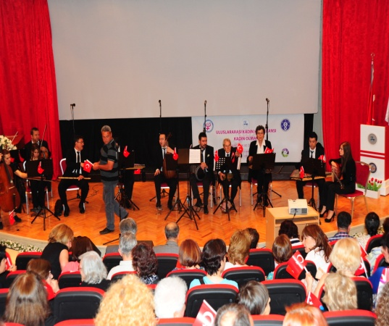
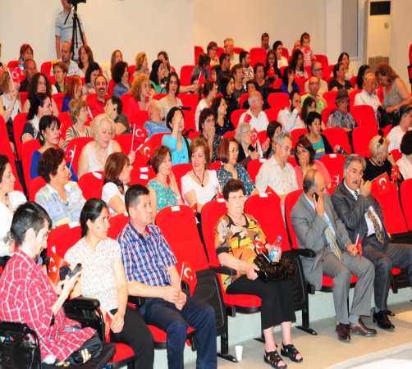
Kadın Bestekarlarımız Konseri

Slide 15
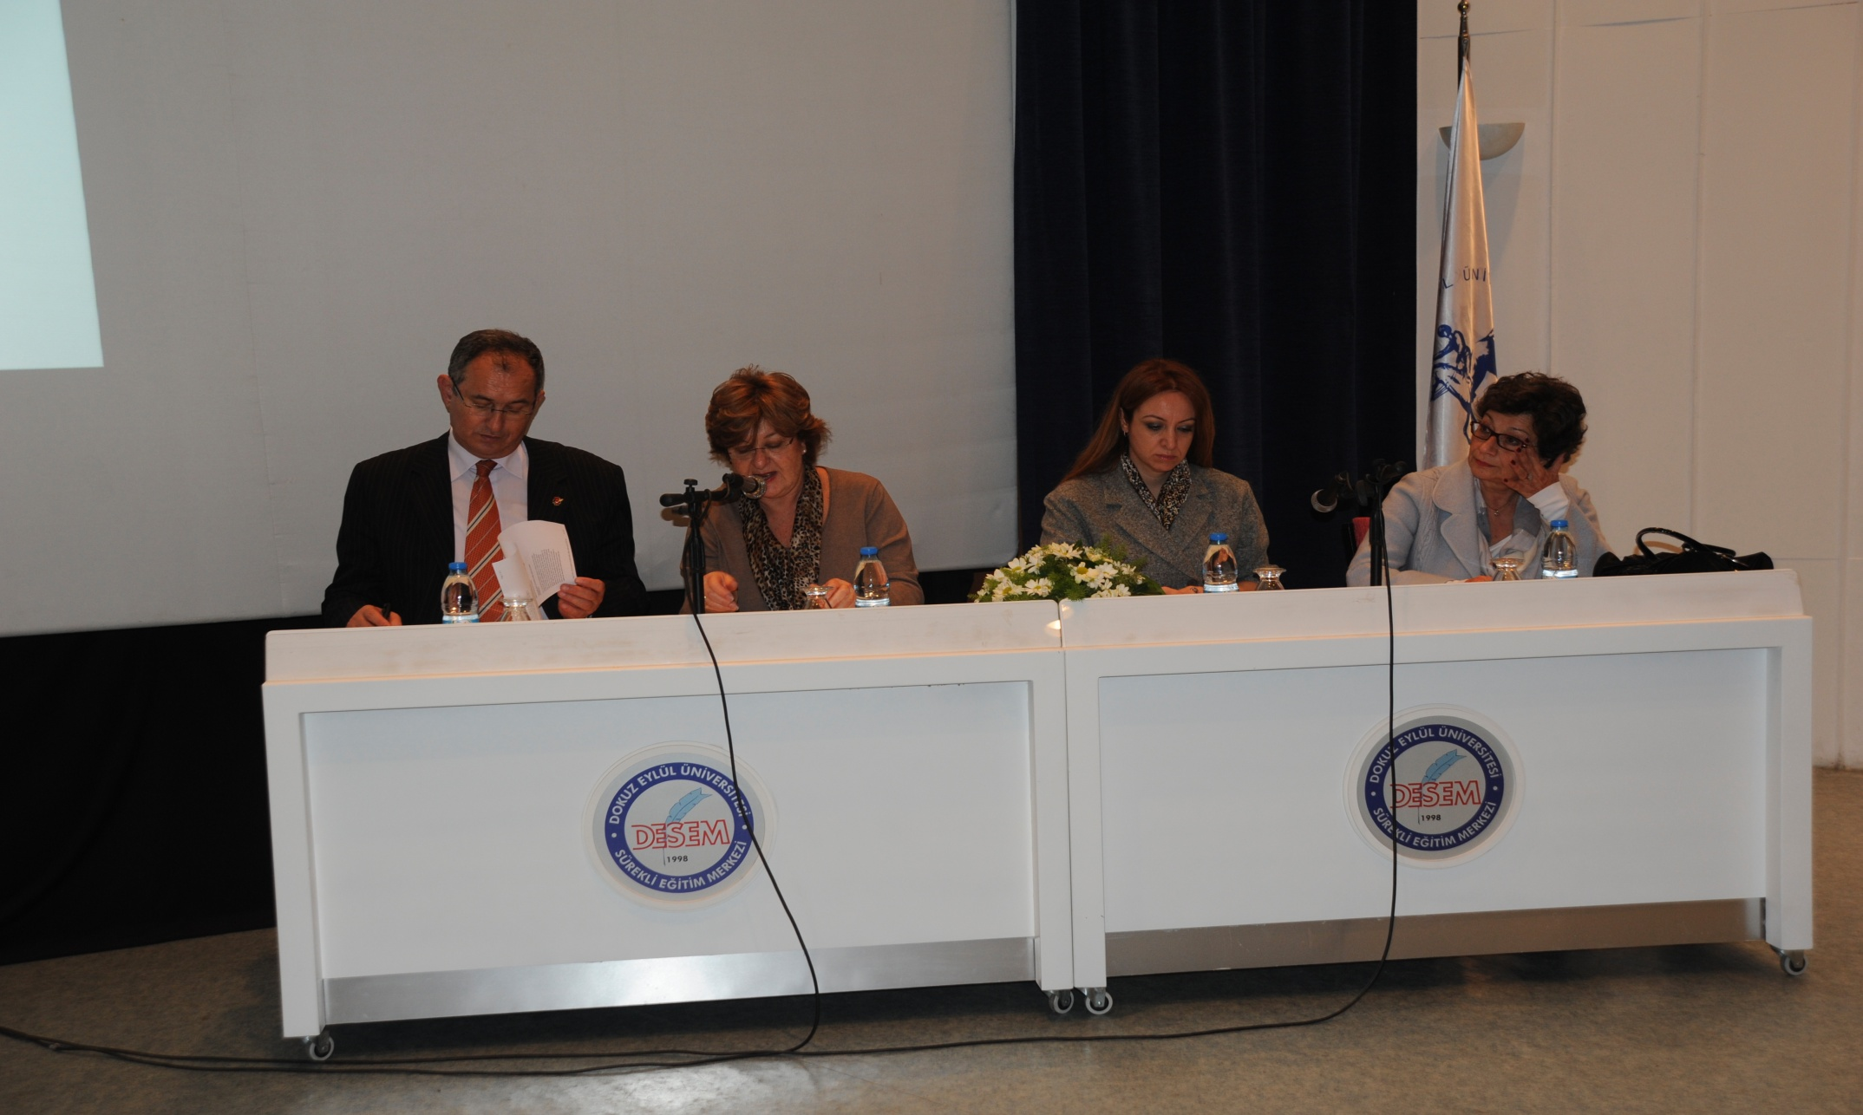
“MEDYADA KADINA ŞİDDET” PANELİ ( 22.12.2011 )
Dokuz Eylül Üniversitesi Kadın Hakları ve Sorunları Araştırma ve Uygulama Merkezi (DEKAUM) tarafından Medya Komisyonumuzun katkılarıyla 22 Aralık 2011 Saat:17:00' da DESEM Bordo Salon'da "Medyada Kadına Şiddet" konulu Panel düzenlenmiştir.

Slide 16
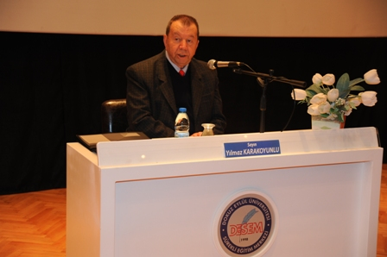
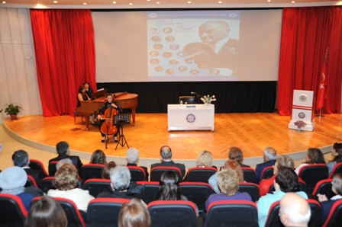
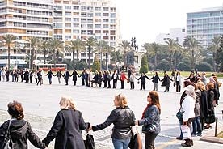
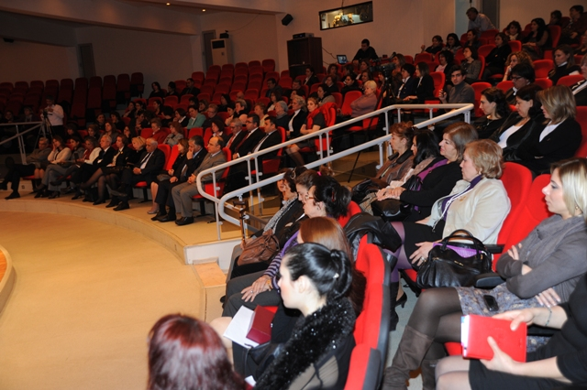
“8 MART DÜNYA KADINLAR GÜNÜ” ETKİNLİĞİ ( 8 Mart 2012 ) KADIN ve SANAT konulu konferans düzenlendi.
BİR EL DE SEN VER etkinliğine destek verildi. İzmirli kadınlar, bu yıl 8 Mart’ı salonların dışına taşıyarak kutlamak istediler ve sahillerde el ele tutuşarak kadına yönelik şiddeti protesto ettiler.

Slide 17
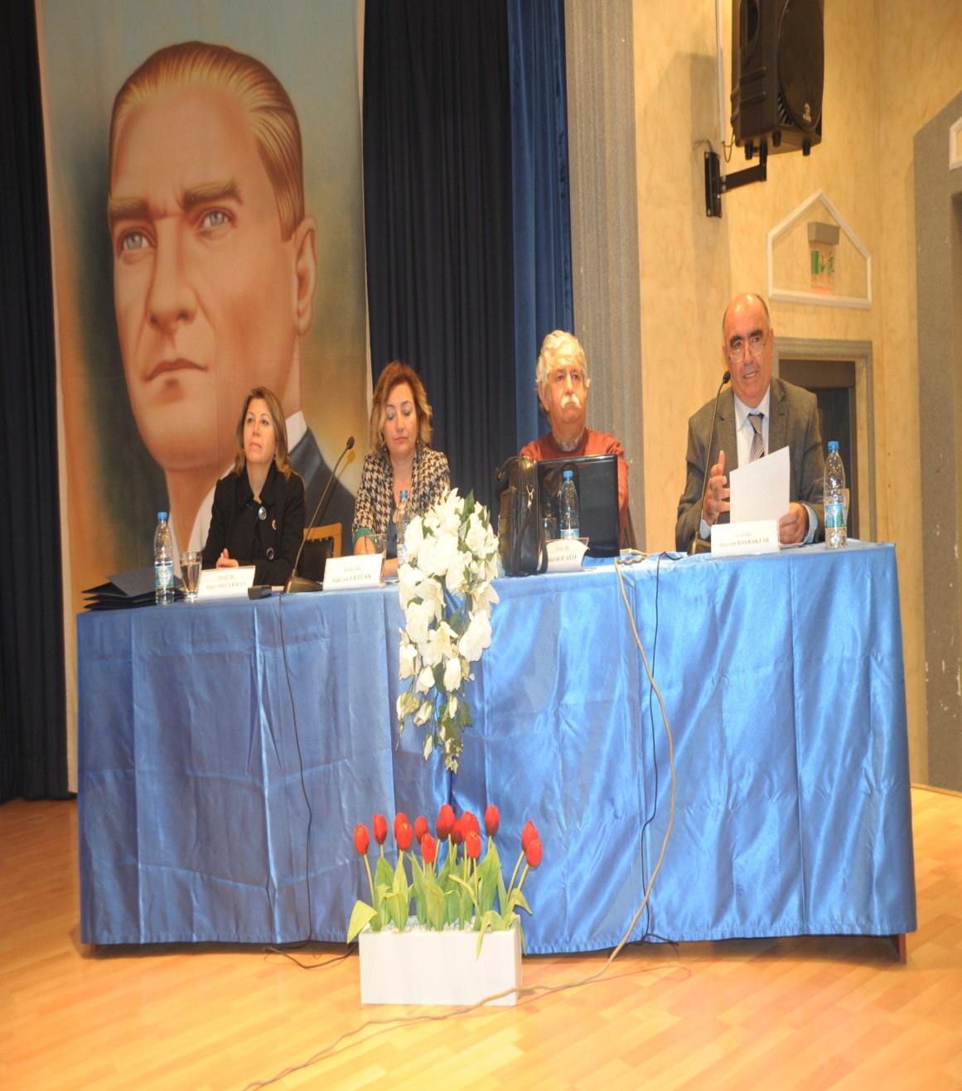
CUMHURİYET,ATATÜRK ve KADIN

Slide 18
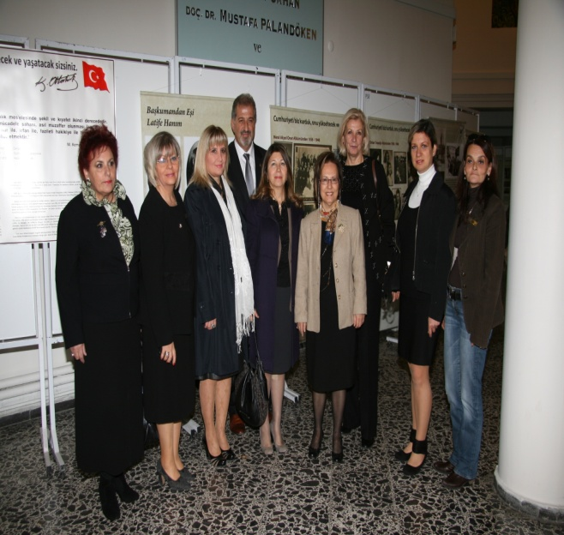
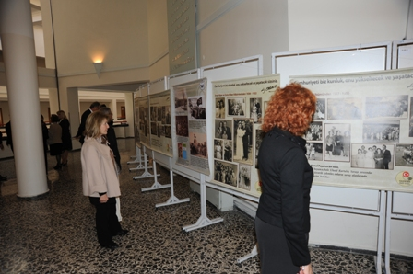
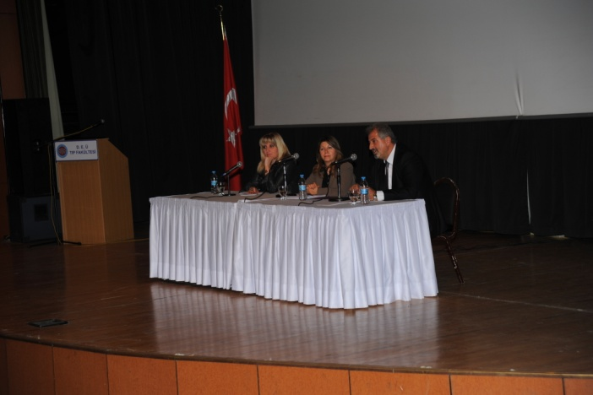
Cumhuriyeti Kuran Kadınlar Sergisi / PANEL

Slide 19
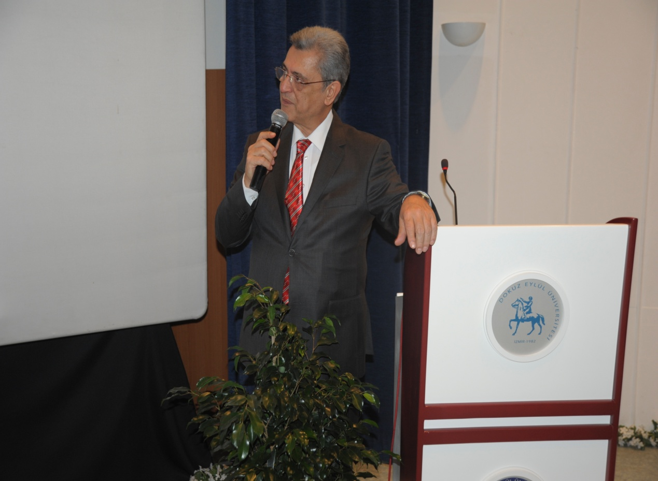
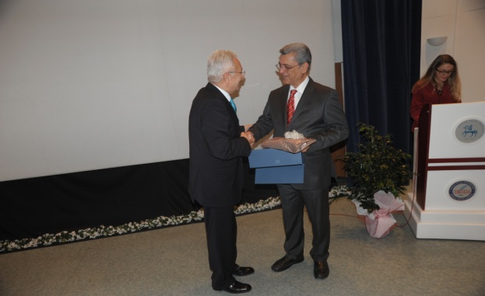
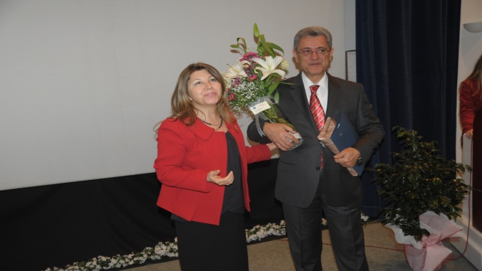
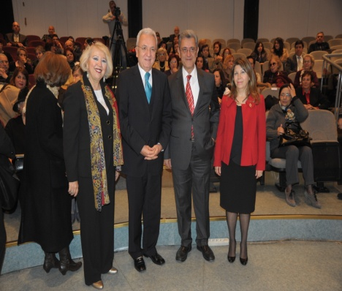
HAYATIMIZI DEĞİŞTİREN KÜÇÜK ŞEYLER
Dokuz Eylül Üniversitesi Kadın Hakları ve Sorunları Araştırma ve Uygulama Merkezi(DEKAUM) tarafından; Üniversitemizin kuruluşunun 30. yılı etkinlikleri kapsamında düzenlediğimiz konferanslar dizisinin 2. sinde , Prof. Dr. Saffet MUTLUER’in (Beyin ve Cerrahi) konuşmacı olara yer aldığı “HAYATIMIZI DEĞİŞTİREN KÜÇÜK ŞEYLER” gerçekleştirilmiştir.

Slide 20
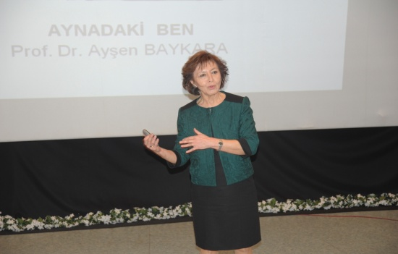
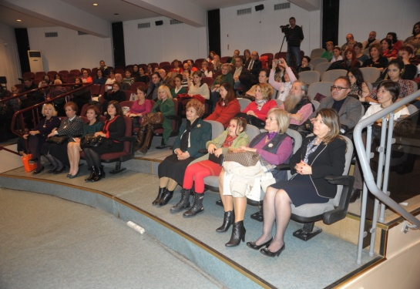
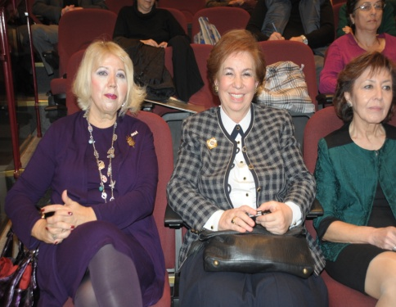
AYNADAKİ BEN…
Dokuz Eylül Üniversitesi Kadın Hakları ve Sorunları Araştırma ve Uygulama Merkezi(DEKAUM) tarafından; Üniversitemizin kuruluşunun 30. yılı etkinlikleri kapsamında düzenlediğimiz konferanslar dizisinin 3’sinde, Prof.Dr. Ayşen BAYKARA’nın (Çocuk ve Genç Psikiyatristi) konuşmacı olarak yer aldığı “AYNADAKİ BEN” konferans gerçekleştirilmiştir.

Slide 21
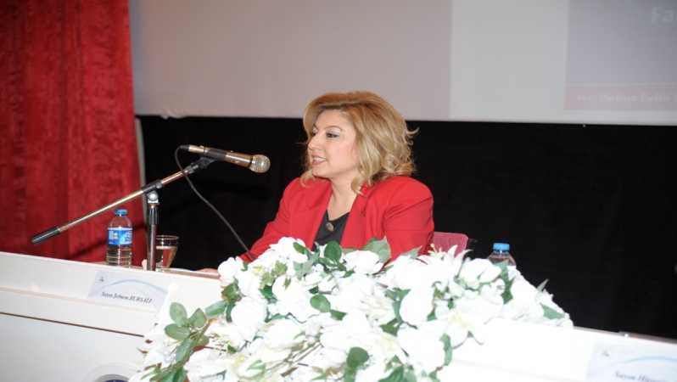
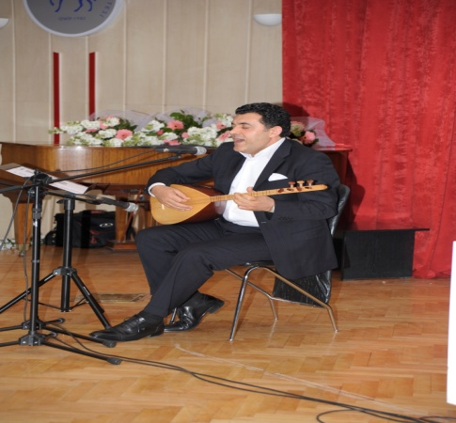
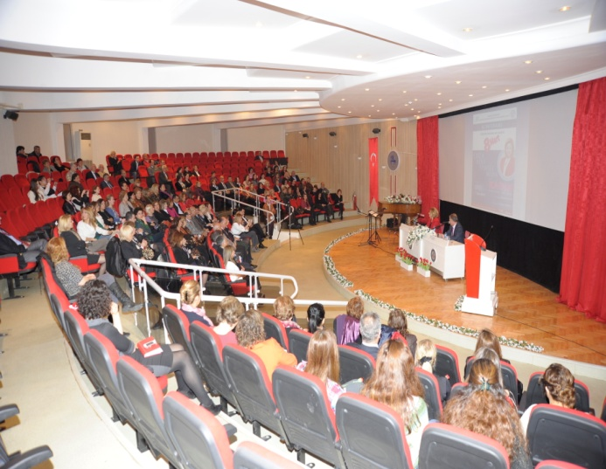
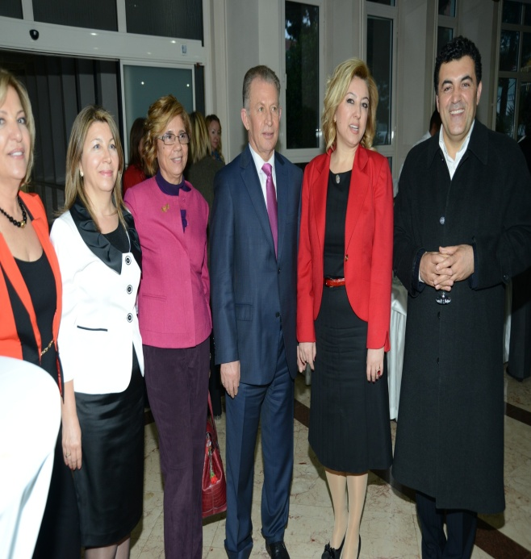
8 Mart 2013
8 Mart Dünya Kadınlar Günü’nde, Yeni Asır Gazetesi Genel Yayın Yönetmeni Şebnem BURSALI konuşmacı olarak yer aldı. Faruk DEMİR konser verdi.

Slide 22
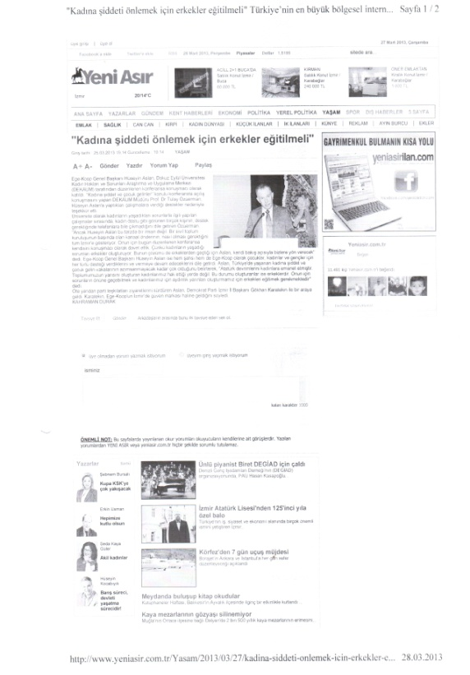
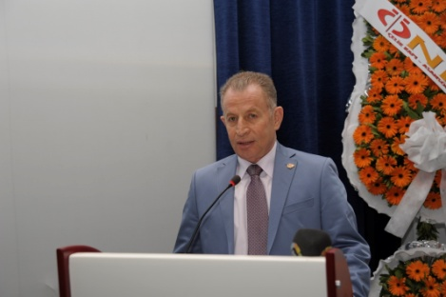
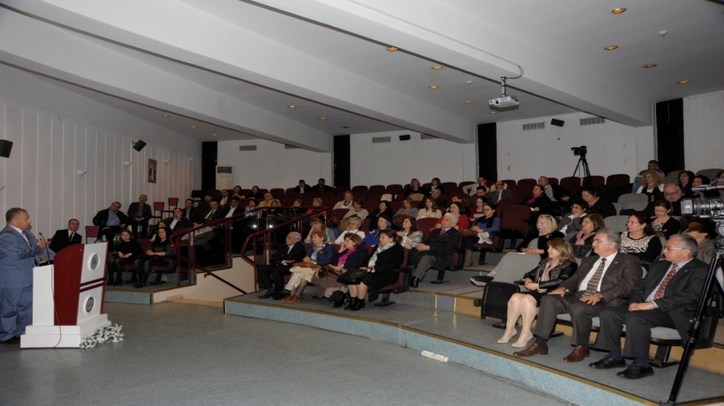
KADINA ŞİDDET ve ÇOCUK GELİNLER 25 Mart 2013
Dokuz Eylül Üniversitesi Kadın Hakları ve Sorunları Araştırma ve Uygulama Merkezi (DEKAUM) tarafından ; 8 Mart Dünya Kadınlar Günü’nde, Üniversitemizin kuruluşunun 30. yılı etkinlikleri kapsamında düzenlediğimiz konferanslar dizisinin 5.sinde ; Hüseyin ARSLAN’IN (Gazeteci – Yazar / Ege-Koop genel Başkanı) konuşmacı olarak yer aldığı “Kadına Şiddet ve Çocuk Gelinler” konulu konferans gerçekleştirilmiştir.

Slide 23
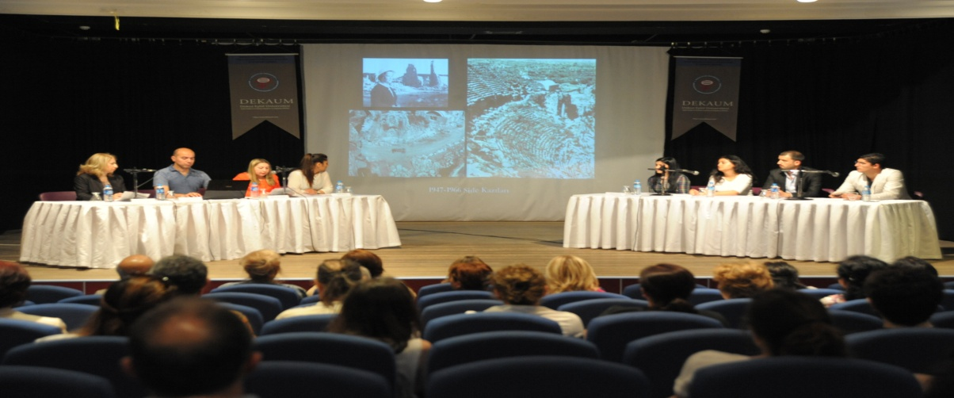
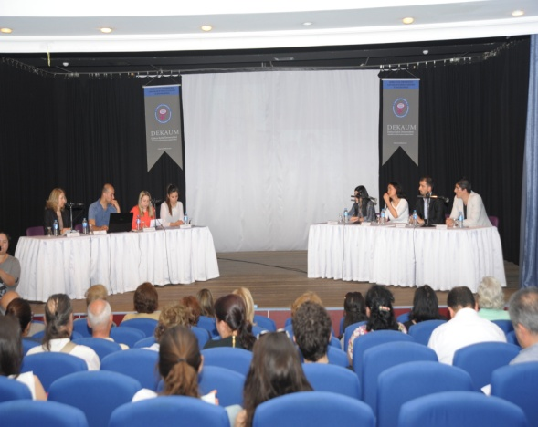
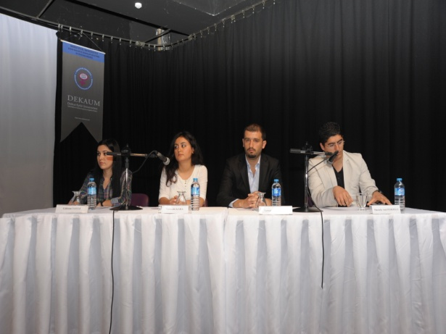
ARKEOLOJİ ve KADIN ÇALIŞTAYI Roma Dönemi Batı Anadolusu’nda Kadın 30 Nisan 2013
Dokuz Eylül Üniversitesi Kadın Hakları ve Sorunları Araştırma ve Uygulama Merkezi(DEKAUM) tarafından; Üniversitemizin kuruluşunun 30. yılı etkinlikleri kapsamında “Roma Dönemi Batı Anadolusu’nda Kadın” konulu Arkeoloji ve Kadın Çalıştayı gerçekleştirilmiştir.

Slide 24
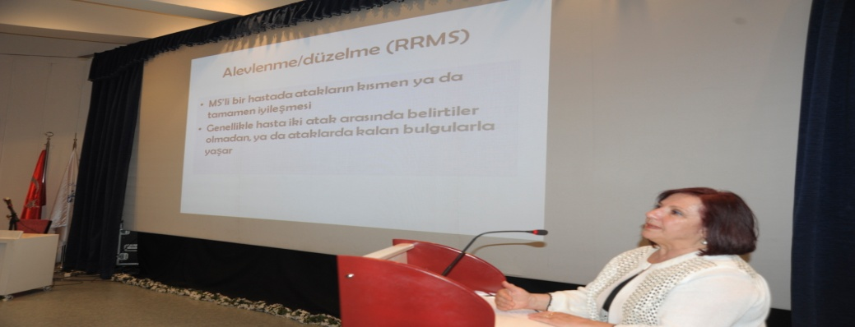
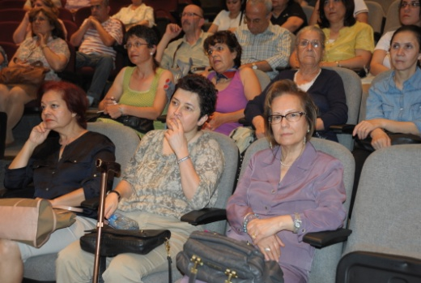
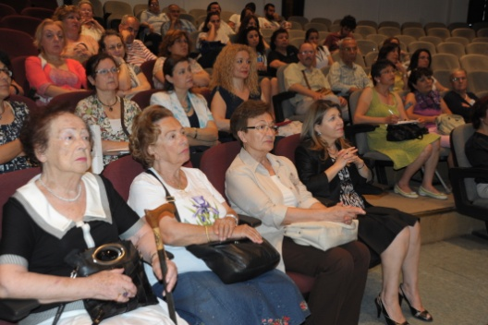
KADIN ve MULTİPL SKLEROZ (MS)
Dokuz Eylül Üniversitesi Kadın Hakları ve Sorunları Araştırma ve Uygulama Merkezi(DEKAUM) tarafından; Üniversitemizin kuruluşunun 30. yılı etkinlikleri kapsamında düzenlediğimiz konferanslar dizisinin 6. sinda Prof.Dr. Egemen İDİMAN’NIN (Beyin ve Cerrahi Uzmanı) konuşmacı olarak yer aldığı “Kadın ve Multipl Skleroz(MS) konulu konferans gerçekleştirilmiştir.

Slide 25
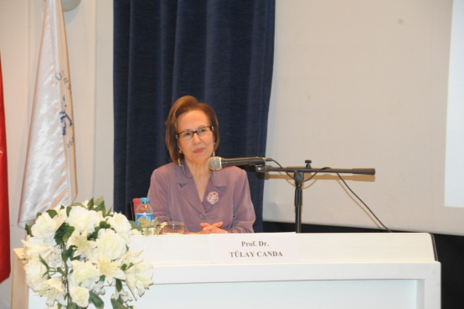
KADINLARDA MEME KANSERİ
Dokuz Eylül Üniversitesi Kadın Hakları ve Sorunları Araştırma ve Uygulama Merkezi(DEKAUM) tarafından; Üniversitemizin kuruluşunun 30. yılı etkinlikleri kapsamında düzenlediğimiz konferanslar dizisinin 7. sinde Prof.Dr. Tülay CANDA ( Patoloji Uzmanı) konuşmacı olarak yer aldığı “Kadınlarda Meme Kanseri “konulu konferans gerçekleştirilmiştir.

Slide 26
GENÇ DEKAUM Genç 8 Mart (8 Mart 2014) Genç DEKAUM üyelerinin Ulusal Ajans’tan destek aldıkları “İçimdeki Tuhaf Yabancı” konulu projelerinin sunumu ile Dünya Kadınlar Günü etkinliğimizde üniversitemizde sunulmuştur.

Slide 27
DEKAUM 2013 Fuar Tanıtımında EKAM ve EKOKAM ile, 2014’de KÇUAM da eklenerek dört üniversite aynı stantta yer almıştır.

Slide 28
ETKİNLİKLERİMİZ (

Slide 29
TEŞEKKÜRLER
Prof. Dr. Tülay ÖZÜERMAN
DEKAUM Müdürü
İletişim Bilgileri:
İlknur Aykut (Sekreter)
Dokuz Eylül Üniversitesi Kadın Hakları ve Sorunları Araştırma ve Uygulama Merkezi(DEKAUM)
Tel: +90 232 4121642-43
Faks:+90 232 4121644
E-posta: dekaum@deu.edu.tr
DEKAUM Web: http://dekaum.com

